Slide 1
PENCOCOKAN KURVA: ANALISA REGRESI
Pertemuan IV

Slide 2
Materi Minggu Ini
Pencocokan Kurva
Regresi Kuadrat Terkecil (RKT)
- RKT untuk Kurva Linier
- RKT untuk Kurva Non-Linier
Regresi Polynomial
Tugas IV

Slide 3
Pencocokan Kurva (1)
Seringkali data tersajikan dalam bentuk rangkaian nilai diskrit (deretan angka² dalam urutan yang kontinu), tanpa disertai bentuk fungsi yang menghasilkan data tsb.
Dalam kasus di atas, kita dapat men-”generate” fungsi sederhana untuk mengaproksimasi bentuk fungsi sebenarnya dengan memanfaatkan rangkaian data yang ada.
Mengapa bentuk fungsi begitu penting bagi kita?...
Selain untuk memenuhi kebutuhan proses numeris, seperti integrasi atau mendapatkan solusi pendekatan dari persamaan differensial, seringkali kita harus menganalisa tren atau melakukan pengujian hipotesa terhadap nilai² diskrit yang dihasilkan oleh fungsi tsb.

Slide 4
Pencocokan Kurva (2)
Terhadap keberadaan rangkaian/pasangan data yang tidak diketahui fungsi asalnya, terdapat 2 hal yang dapat dilakukan :
Pertama, berusaha mencari bentuk kurva (fungsi) yang mewakili rangkaian data diskrit tersebut.
Kedua, berusaha meng-estimasi/memperkirakan nilai fungsi pada titik² tertentu yang belum diketahui.
Keduanya dikenal sebagai teknik Pencocokan Kurva (curve fitting).

Slide 5
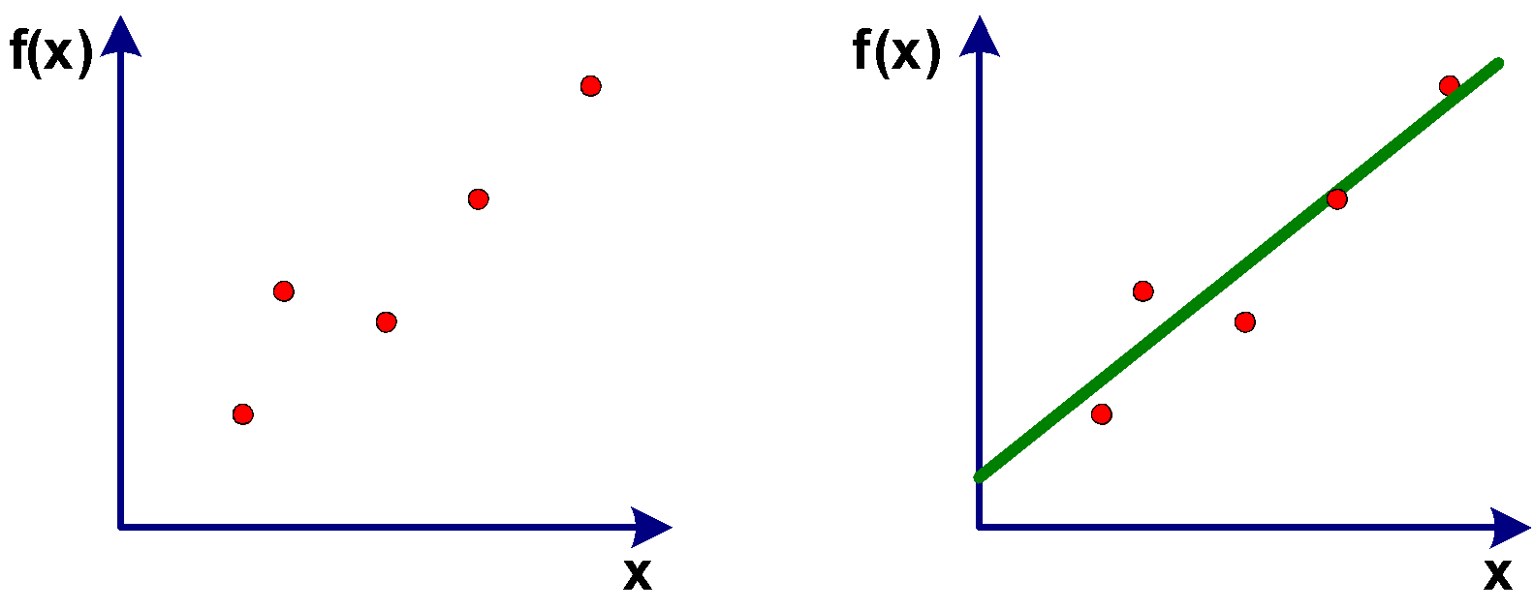
Pencocokan Kurva (3)
Pendekatan² yang lazim digunakan untuk melakukan Pencocokan Kurva antara lain adalah :
Regresi Kuadrat Terkecil (least-square regresion)
Metode ini digunakan apabila data yang tersaji memiliki tingkat kesalahan berarti (akurasi) rendah. Anda hanya perlu membuat sebuah garis lurus yang merepresentasikan tren dari data² tsb secara umum.

Slide 6
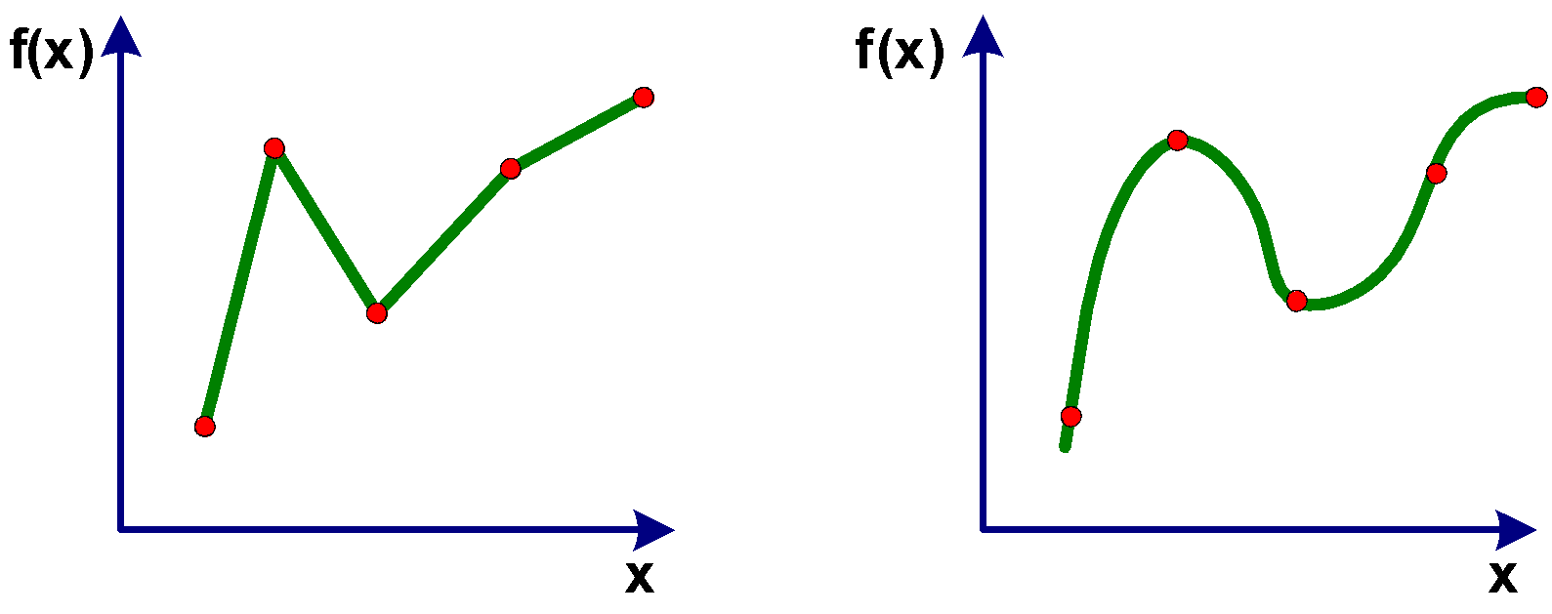
Pencocokan Kurva (3)
Interpolasi
Jika tingkat ketelitian data yang kita miliki lebih baik, maka metode Interpolasi dapat dipakai. Kita gunakan segmen² garis lurus untuk menghubungkan titik² data (interpolasi linier). Atau, dengan menggunakan kurva (interpolasi polynomial) untuk memperoleh hasil yang lebih baik.
Analisis regresi menggunakan sedikit notasi dan perhitungan statistik. Ini artinya, ada sedikit yang perlu anda ingat kembali…

Slide 7
Sedikit Notasi Statistik
Tahun (x_{i}) | Debit Air = y_{i} (m³/det)
1991 | 8,52
1992 | 3,33
1993 | 7,85
1994 | 7,65
1995 | 10,91
1996 | 4,17
1997 | 3,40
1998 | 8,00
1999 | 13,4
2000 | 5,40
2001 | 8,87
2002 | 4,73
2003 | 7,40
2004 | 6,88
2005 | 5,00
Rerata/rata-rata data ( y ) adalah jumlah nilai data (Σy)dibagi jumlah data (n) :
Σ y_{i}
y =
n
Deviasi Standar ( σ ) atau penyebaran nilai data adalah :
Σ ( y_{i} – y )²
σ =
n – 1
Atau dapat pula dinyatakan dalam bentuk Varians ( σ² ) :
Σ ( y_{i} – y )²
σ² =
n – 1
√

Slide 8
Regresi Kuadrat Terkecil (1)
Jika data yang tersaji memiliki tingkat kesalahan yang cukup signifikan, maka penggunaan interpolasi bukanlah pilihan yang bijaksana. Karena (kemungkinan besar) hasil pendekatannya akan kurang memuaskan.
Ada cara yang lebih mudah, yaitu dengan membuat kurva yang dapat mewakili titik² data tersebut.
Katakan kurva ini adalah kurva dari fungsi g(x) yang ‘mirip’ dengan fungsi sebenarnya.
Tetapi jika penyebaran titik datanya sangat besar? …
Rasanya koq sulit cara di atas bisa berhasil dengan baik ☹
Kecuali jika, … kita dapat membuat kurva buatan, g(x), yang mampu meminimalkan perbedaan (selisih) dengan kurva aslinya, f(x).
Teknik ini yang disebut dengan metode Regresi Kuadrat Terkecil.

Slide 9
Regresi Kuadrat Terkecil (2)
Secara umum prosedur untuk mengaplikasikan metode Regresi Kuadrat Terkecil (RKT) ini adalah sbb :
Titik² data diplot ke dalam koordinat cartesian. Dari pola datanya bisa dilihat, apakah kurva pendekatan yang akan kita buat berbentuk garis lurus atau garis lengkung;
Tentukanlah sebuah fungsi g(x) yang dpt mewakili fungsi titik² data f(x) :
g(x) = a₀ + a₁x + a₂x² + … + a_{r}x^{r}
Jika a₀, a₁, …, a_{r} adalah parameter fungsi g(x), maka tentukan nilai parameter² tsb sdmk hingga g(x) dpt mendekati titik² data;
Jika koordinat titik² data adalah M(x_{i}, y_{i}), maka selisih dengan fungsi g(x) adalah :
_{i}E = M_{i} - G_{i}
= y_{i} – g(x_{i}; a₀, a₁, …, a_{r})
= y_{i} – (a₀ + a₁x_{i} + a₂x_{i}² + a₃x_{i}³ + … + a_{r}x_{i}^{r})

Slide 10
Regresi Kuadrat Terkecil (3)
Tingkat kesalahan fungsi g(x) diukur melalui rumus berikut :
n n
D² = Σ E_{i}² = Σ { y_{i} – g(x_{i})}²
i=1 i=1
Cari nilai parameter a₀, a₁, …, a_{r} sdmk hingga D² dapat seminimum mungkin. D² bernilai minimum jika turunan pertamanya terhadap a₀, a₁, …, a_{r} = 0.
∂D² ∂D² ∂D²
= 0 = 0 … = 0
∂a₀ ∂a₁ ∂a_{r}
7. Persamaan no 6 di atas akan memberikan nilai parameter a₀, a₁, …, a_{r}. Sehingga persamaan kurva yang mewakili titik² data dapat diperoleh.

Slide 11
RKT untuk Kurva Linier (1)
Permasalahan kita akan menjadi sederhana apabila kurva (yang diwakili oleh titik² data) berbentuk garis lurus.
Seperti anda ketahui, bahwa persamaan umum sebuah garis lurus adalah :
g(x) = a + bx
Dan jumlah-kuadrat-kesalahan dapat dihitung melalui persamaan :
n n
D² = ∑ E_{i}² = ∑ { y_{i} – a – bx_{i} }²
i=1 i=1
dimana
a = y – b x
n ∑ y_{i} x_{i} - ∑ y_{i} ∑ x_{i}
b =
n ∑ x_{i}² – (∑ x_{i})²

Slide 12
RKT untuk Kurva Linier (5)
Persamaan (4) dan (6) dapat dimanfaatkan untuk mendapatkan koefisien a dan b, sehingga fungsi g(x) dapat diperoleh.
Sedangkan untuk mengetahui derajat kesesuaian dari persamaan yang dicari, dapat dihitung melalui koefisien korelasi yang berbentuk :
D_{t}² – D²
r² = … (7)
D_{t}²
dengan,
r = koefisien korelasi
n n
D_{t}² = ∑ ( y_{i} – y )² D² = ∑ ( y_{i} – a - bx_{i} )²
i=1 i=1
Jika r = 1, maka fungsi g(x) memiliki tingkat kesesuaian yang tinggi dengan persamaan aslinya (f(x)). Atau r = 0 jika sebaliknya.

Slide 13
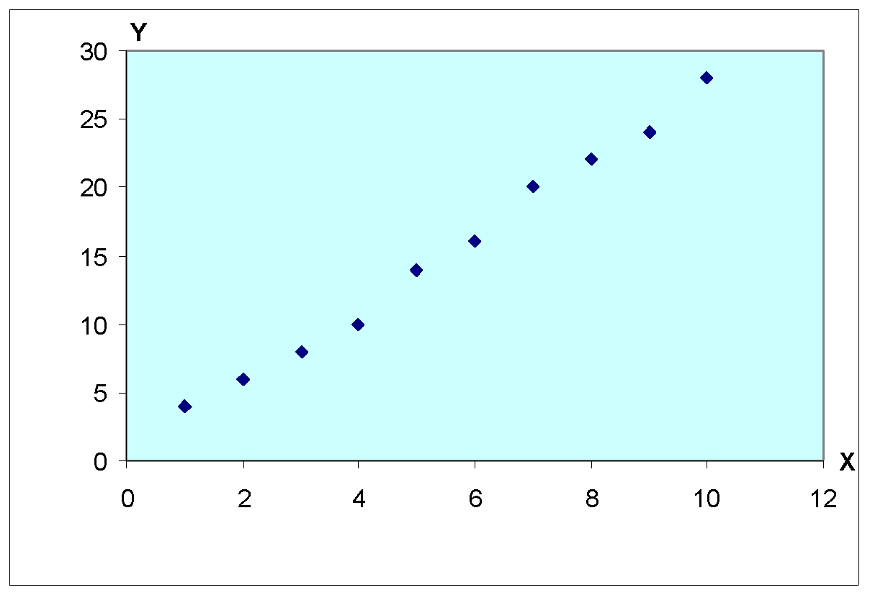
RKT untuk Kurva Linier (6)
contoh : tentukan persamaan garis yang mewakili data berikut :
x 1 2 3 4 5 6 7 8 9 10
y 4 6 8 10 14 16 20 22 24 28
No | x_{i} | y_{i} | x_{i} . y_{i} | x_{i}²
1 | 1 | 4 | 4 | 1
2 | 2 | 6 | 12 | 4
3 | 3 | 8 | 24 | 9
4 | 4 | 10 | 40 | 16
5 | 5 | 14 | 70 | 25
6 | 6 | 16 | 96 | 36
7 | 7 | 20 | 140 | 49
8 | 8 | 22 | 176 | 64
9 | 9 | 24 | 216 | 81
10 | 10 | 28 | 280 | 100
∑ | 55 | 152 | 1058 | 385

Slide 14
RKT untuk Kurva Linier (7)
Nilai rerata untuk x dan y adalah :
x = ∑ x / n = 55/10 = 5,5
y = ∑ y / n = 152/10 = 15,2
Jika persamaan umum garis dinyatakan sebagai : y = a + bx,
dan,
n ∑ x_{i} y_{i} - ∑ x_{i} ∑ y_{i} 10 . 1058 – 55 . 152 2220
b = = = = 2,690909
n ∑ x_{i}² – (∑ x_{i})² 10 . 385 – (55)² 825
a = y – bx = 15,2 + 2,690909 . 5,5 = 30
Jadi persamaan garis yang mendekati rangkaian data tersebut adalah :
y = 30 + 2,69x

Slide 15
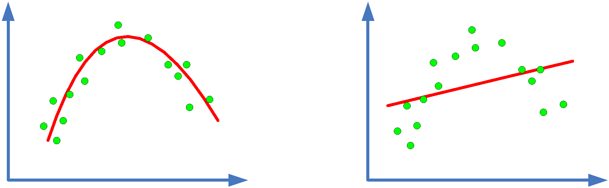
RKT untuk Kurva Non-Linier (1)
Di dalam praktek akan sering kita jumpai kasus dimana plotting titik² data memiliki tren berupa kurva lengkung.
Sehingga pendekatan melalui RKT utk kurva linier menjadi kurang optimal/sesuai untuk digunakan.
Karena kurva lengkung yang didekati dengan sebuah garis lurus tentu akan menimbulkan kesalahan yang cukup berarti.

Slide 16
RKT untuk Kurva Non-Linier (2)
Kecuali untuk beberapa bentuk fungsi yang memang dapat didekati dengan metode Linierisasi Kurva Non-Linier. Fungsi² tersebut antara lain :
Fungsi Eksponensial
y = a e^{bx} dengan a dan b adalah konstanta
persamaan di atas dapat dilinierkan dengan logaritma-natural spt berikut :
ln y = ln a + b x ln e
jika ln e = 1, maka ln y = ln a + b x
persamaan di atas berbentuk garis lurus dengan kemiringan b, dan memotong sumbu ln y di ln a.

Slide 17
RKT untuk Kurva Non-Linier (3)
2. Fungsi Berpangkat
fungsi berpangkat adalah contoh lain fungsi dengan kurvanya yang non-linier.
y = a x^{b} dengan a dan b adalah konstanta
me-linier-kan fungsi di atas juga dapat dilakukan menggunakan persamaan logaritmik spt berikut :
log y = b log x + log a
persamaan di atas berbentuk garis lurus dengan kemiringan b dan memotong sumbu log y di log a.

Slide 18
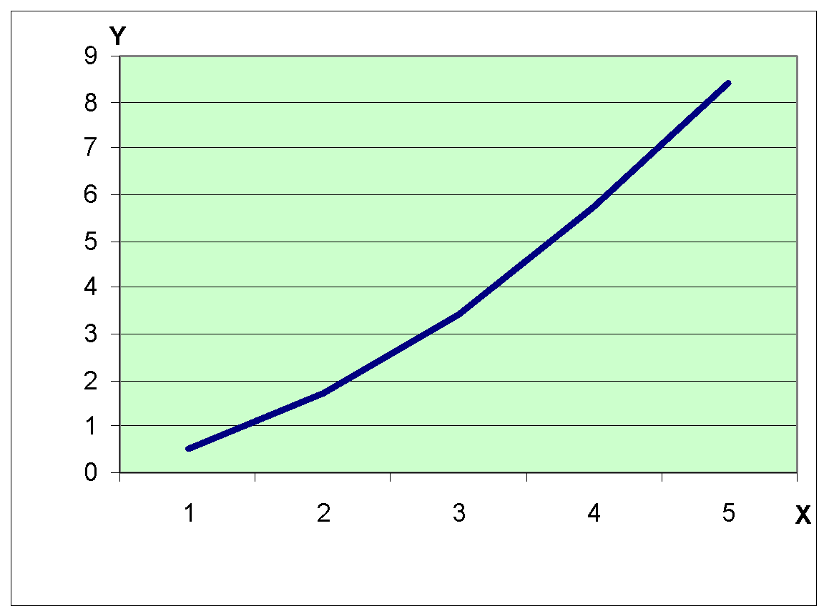
RKT untuk Kurva Non-Linier (4)
Contoh : Tentukan persamaan kurva lengkung yang diwakili serangkaian data berikut :
x 1 2 3 4 5
y 0,5 1,7 3,4 5,7 8,4
Penyelesaian masalah di atas dilakukan melalui 2 fashion, transformasi log dan ln.

Slide 19
RKT untuk Kurva Non-Linier (5)
Transformasi log (fungsi asli diamsusikan sebagai fungsi berpangkat)
Misal persamaan yang dicari adalah : y = ax^{b}
Persamaan tersebut dapat dilinierisasi melalui fungsi logaritmik sbb : log y = log ax^{b}
atau dapat pula dinyatakan sebagai : log y = b log x + log a
Sehingga jika dimisalkan q = log x, p = log y, A = log a, B = b, akan diperoleh tabel :
No | x_{i} | y_{i} | q_{i} | P_{i} | q_{i} . p_{i} | (q_{i})²
1 | 1 | 0,5 | 0 | - 0,301 | 0 | 0
2 | 2 | 1,7 | 0,3010 | 0,2304 | 0,0693 | 0,0906
3 | 3 | 3,4 | 0,4771 | 0,5315 | 0,2536 | 0,2276
4 | 4 | 5,7 | 0,6020 | 0,7559 | 0,4550 | 0,3624
5 | 5 | 8,4 | 0,6990 | 0,9243 | 0,6461 | 0,4886
∑ |  | 19,7 | 2,0791 | 2,1411 | 1,4240 | 1,1692

Slide 20
RKT untuk Kurva Non-Linier (6)
Dari tabel tersebut dapat diperoleh beberapa parameter penting, seperti :
q = ∑ log x_{i} / n = 2,0791 / 5 = 0,4158
p = ∑ log y_{i} / n = 2,1411 / 5 = 0,42822
Sedangkan koefisien A dan B dihitung melalui persamaan (4) dan (6) :
n ∑ q_{i} p_{i} - ∑ q_{i} ∑ p_{i} 5 (1,4240) – 2,0791 (2,1411) 2,6684
B = = = = 1,7572
n ∑ q_{i}² – (∑ q_{i})² 5 (1,1692) – 2,0791 (2,0791) 1,5233
A = p – B q = 0,42822 – 1,7572 . 0,4158 = - 0,3024
Karena A = log a 🡪 maka a = 0,4984
Karena B = b 🡪 maka b = 1,7572
Dengan demikian fungsi yang dicari adalah : y = 0,4984 x^{1,7572}

Slide 21
RKT untuk Kurva Non-Linier (7)
Transformasi ln (fungsi asli diasumsikan sebagai fungsi eksponensial)
Misal persamaan yang dicari adalah : y = a e^{bx}
atau dapat pula dinyatakan sebagai : ln y = ln a + bx
Sehingga jika dimisalkan q = x, p = ln y, A = ln a, B = b, maka dpt diperoleh tabel :
No | x_{i} | y_{i} | q_{i}² | p_{i} | q_{i} . p_{i}
1 | 1 | 0,5 | 1 | - 0,6931 | - 0,6931
2 | 2 | 1,7 | 4 | 0,5306 | 1,0612
3 | 3 | 3,4 | 9 | 1,2238 | 3,6714
4 | 4 | 5,7 | 16 | 1,7405 | 6,962
5 | 5 | 8,4 | 25 | 2,1282 | 10,641
∑ | 15 | 19,7 | 55 | 4,93 | 21,6425

Slide 22
RKT untuk Kurva Non-Linier (8)
Dari tabel tersebut dapat diperoleh beberapa parameter penting, seperti :
q = ∑ x_{i} / n = 15 / 5 = 3
p = ∑ ln y_{i} / n = 2,0791 / 5 = 0,4158
Sedangkan koefisien A dan B dihitung melalui persamaan (4) dan (6) :
n ∑ q_{i} p_{i} - ∑ q_{i} ∑ p_{i} 5 (21,6425) – 15 (4,93) 34,2625
B = = = = 0,6852
n ∑ q_{i}² – (∑ q_{i})² 5 (55) – (15)² 50
A = p – B q = 0,4158 – 0,68525 . 3 = - 1,63995
Karena A = ln a 🡪 maka a = 0,34447
Karena B = b 🡪 maka b = 0,68525
Dengan demikian fungsi yang dicari adalah : y = 0,34447 e^{0,68525x}

Slide 23
RKT untuk Kurva Non-Linier (9)
Sekarang waktunya memilih. Mana di antara 2 pendekatan yang memberikan akurasi lebih bagus. Caranya adalah dengan menghitung koefisien korelasi (7) :
D_{t}² – D²
r² =
D_{t}²
dengan
n n n
D_{t}² = ∑ (y_{i} – y )² D² = ∑ (y_{i} – ax^{b})² D² = ∑ (y_{i} – ae^{bx})²
i=1 i=1 i=1
No | x_{i} | y_{i} | Transformasi log |  |  | Transformasi ln
 |  |  | g(x_{i}) | D² | D_{t}² | g(x_{i}) | D² | D_{t}²
1 | 1 | 0,5 | 0,4984 | 0,000003 | 11,8336 | 0,6835 | 0,03367 | 11,8336
2 | 2 | 1,7 | 1,6848 | 0,000231 | 5,0176 | 1,3563 | 0,11813 | 5,0176
3 | 3 | 3,4 | 3,4354 | 0,00125 | 0,2916 | 2,6912 | 0,50240 | 0,2916
4 | 4 | 5,7 | 5,6953 | 0,000022 | 3,0976 | 5,3401 | 0,12953 | 3,0976
5 | 5 | 8,4 | 8,4296 | 0,000876 | 19,8916 | 10,5963 | 4,82373 | 19,8916
∑ | 15 | 19,7 |  | 0,00238 | 40,132 |  | 5,60746 | 40,132

Slide 24
RKT untuk Kurva Non-Linier (9)
Dari tabel tersebut dapat dicari nilai r untuk transformasi log :
D_{t}² – D^{2 ½} 40,132 – 0,00238 ^{½}
r = = = 0,99997
D_{t}² 40,132
Sedangkan untuk transformasi ln :
D_{t}² – D^{2 ½} 40,132 – 5,60746 ^{½}
r = = = 0,92751
D_{t}² 40,132
Dapat dilihat bahwa koefisien korelasi r untuk transformasi log lebih mendekati nilai 1 dibanding transformasi ln. Sehingga bisa disimpulkan bahwa transformasi log memberikan pendekatan yang lebih baik.

Slide 25
Regresi Polynomial (1)
Persamaan garis lurus dapat didekati dg Metode Kuadrat Terkecil.
Sementara untuk kurva lengkung, pendekatan yang cukup logis adalah melalui transformasi log atau ln.
Atau, untuk kurva lengkung dapat didekati dengan Regresi Polynomial.
Persamaan polynomial orde-r mempunyai bentuk :
y = a₀ + a₁x + a₂x² + … + a_{r}x^{r}
Jumlah kuadrat kesalahan dr pendekatan polynom di atas adalah :
n
D² = ∑ (y_{i} – a₀ – a₁x_{i} – a₂x_{i}² - … - a_{r}x_{i}^{r} )²
i=1

Slide 26
Regresi Polynomial (2)
Jika didiferensiasi terhadap setiap koefisiennya, maka persamaan (8) akan menjadi :
∂D² n
= - 2 ∑ (a₀ - a₁x - a₂x² - … - a_{r}x^{r})
∂a₀ i=1
∂D² n
= - 2 ∑ x_{i} (a₀ - a₁x - a₂x² - … - a_{r}x^{r})
∂a₁ i=1
∂D² n
= - 2 ∑ x_{i}² (a₀ - a₁x - a₂x² - … - a_{r}x^{r})
∂a₂ i=1
.
.
.
.
∂D² n
= - 2 ∑ x_{i}^{r} (a₀ - a₁x - a₂x² - … - a_{r}x^{r})
∂a_{r} i=1
Bentuk persamaan²nya menyerupai sistem persamaan

Slide 27
Regresi Polynomial (3)
n ∑x ∑x_{i}^{2 …} ∑x_{i}^{r} a₀ ∑y_{i}
∑x_{i} ∑x_{i}² ∑x_{i}^{3 …} ∑x_{i}^{r+1} a₁ ∑x_{i}y_{i}
∑x_{i}² ∑x_{i}³ ∑x_{i}^{4 …} ∑x_{i}^{r+2} a₂ = ∑x_{i}²y_{i}
. . . . . .
. . . . . .
. . . . . .
∑x_{i}^{r} ∑x_{i}^{r+1} ∑x_{i}^{r+2 …} ∑x_{i}^{r+r} a_{r} ∑x_{i}^{r}y_{i}
Berarti kita bisa menyatakan himpunan persamaan turunan tersebut menjadi persamaan matriks AX = B. Dan selanjutnya kita dapat menggunakan metode eliminasi Gauss, Gauss-Jordan, dll untuk mencari nilai a₀, a₁, …, a_{r}.

Slide 28
Regresi Polynomial (4)
contoh : carilah persamaan kurva polynomial orde-2 yang mewakili data berikut :
x 0 1 2 3 4 5
y 2,1 7,7 13,6 27,2 40,9 61,1
Persamaan polynomial orde-2 memiliki bentuk :
g(x) = a₀ + a₁x + a₂x²
Diferensialisasi D² terhadap setiap koefisiennya akan menghasilkan bentuk :
n ∑x_{i} ∑x_{i}² a₀ ∑y_{i}
∑x_{i} ∑x_{i}² ∑x_{i}³ a₁ = ∑x_{i}y_{i}
∑x_{i}² ∑x_{i}³ ∑x_{i}⁴ a₂ ∑x_{i}²y_{i}

Slide 29
Regresi Polynomial (5)
n | x_{i} | y_{i} | x_{i}² | x_{i}³ | x_{i}⁴ | x_{i}y_{i} | x_{i}²y_{i}
1 | 0 | 2,1 | 0 | 0 | 0 | 0 | 0
2 | 1 | 7,7 | 1 | 1 | 1 | 7,7 | 7,7
3 | 2 | 13,6 | 4 | 8 | 16 | 27,2 | 54,4
4 | 3 | 27,2 | 9 | 27 | 81 | 81,6 | 244,8
5 | 4 | 40,9 | 16 | 64 | 256 | 163,6 | 654,4
6 | 5 | 61,1 | 25 | 75 | 625 | 305,5 | 1527,5
∑ | 15 | 397,4 | 55 | 175 | 979 | 585,6 | 2488,8
Dengan menggunakan data tabel, maka diperoleh :
6a₀ + 15a₁ + 55a₂ = 397,4 a₂ = 0,1922732
15a₀ + 55a₁ + 175a₂ = 585,6 a₁ = - 33,20882
55a₀ + 175a₁ + 979a₂ = 2488,8 a₀ = 147,49288
Jadi persamaan kurva yang dicari adalah :
y = 147,49288 – 33,20882x + 0,1922732x²

Slide 30
Latihan (1)
Tentukan: (a) rerata; (b) deviasi standar; dan (c) varian; dari data-data berikut
0,95 1,42 1,54 1,55 1,63
1,32 1,15 1,47 1,95 1,25
1,46 1,47 1,92 1,35 1,05
1,85 1,74 1,65 1,78 1,71
2,39 1,82 2,06 2,14 2,27
Gunakan regresi kuadrat terkecil untuk menaksir fungsi garis lurus dari data berikut :
x 1 3 5 7 10 12 13 16 18 20
y 3 2 6 5 8 7 10 9 12 10
3. Gunakan regresi kuadrat terkecil untuk menaksir fungsi garis lurus dari data berikut :
x 4 6 8 10 14 16 20 22 24 28 28 34 36 38
y 30 18 22 28 14 22 16 8 20 8 14 14 0 8
4. Gunakan regresi kuadrat terkecil untuk menaksir fungsi kurva dari data berikut :
x 1 2 2,5 4 6 8 8,5
y 0,4 0,7 0,8 1,0 1,2 1,3 1,4

Slide 31
Latihan (2)
5. Gunakan regresi kuadrat terkecil untuk menaksir fungsi kurva dari data berikut :
x 2,5 3,5 5 6 7,5 10 12,5 15 17,5 20
y 5 3,4 2 1,6 1,2 0,8 0,6 0,4 0,3 0,3
6. Gunakan regresi polynomial untuk menaksir fungsi kurva dari data berikut :
x 0,05 0,4 0,8 1,2 1,6 2,0 2,4
y 550 750 1.000 1.400 2.000 2.700 3.750
7. Gunakan regresi polynomial untuk menaksir fungsi kurva dari data berikut :
x 0 2 4 6 9 11 13 15 17 19 23 25 28
y 1,2 0,6 0,4 -0,2 0 -0,6 -0,4 -0,2 -0,4 0,2 0,4 1,2 1,8

